Slide 1
«Закрепление внетабличного деления и умножения»

Slide 2
72 : 3

Slide 3
«Внетабличное деление и умножение»

Slide 4
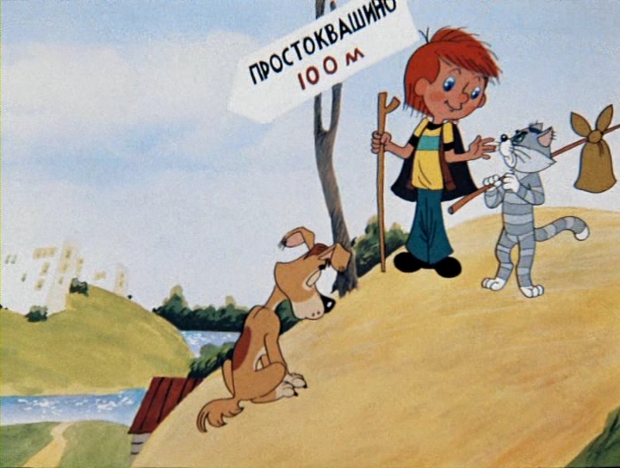

Slide 5
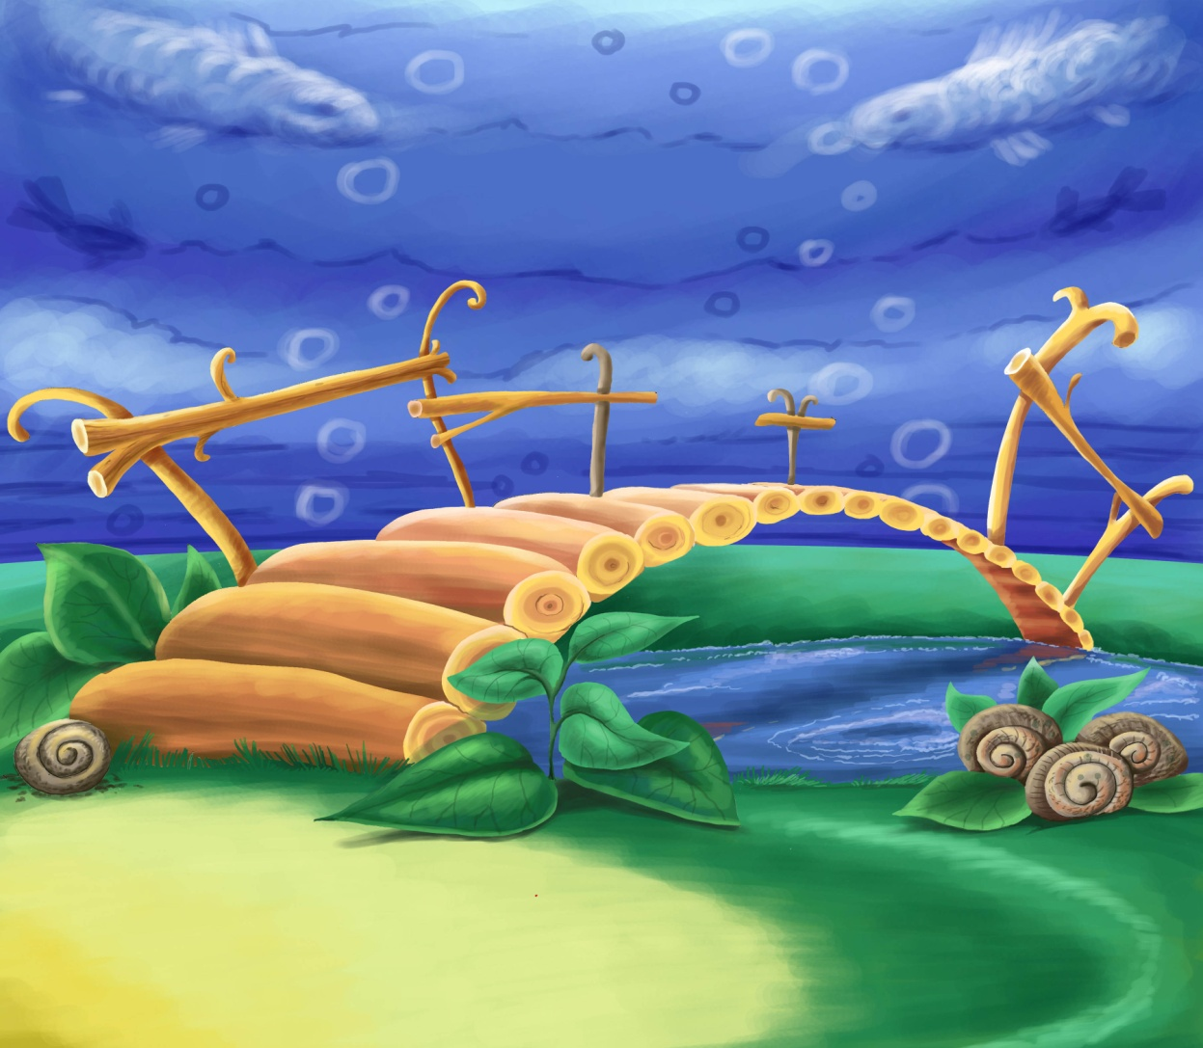
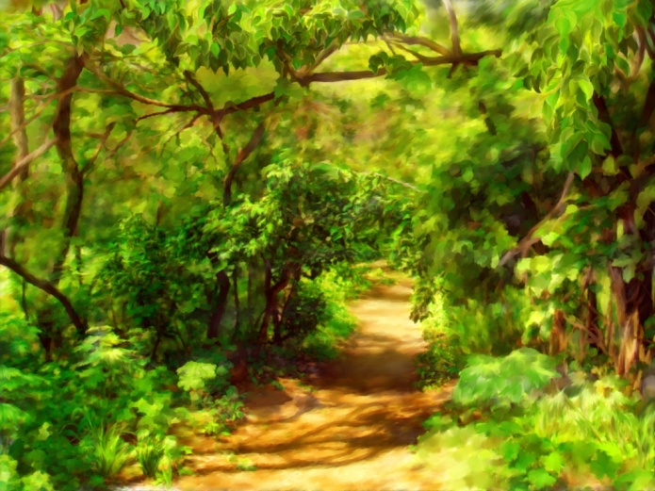
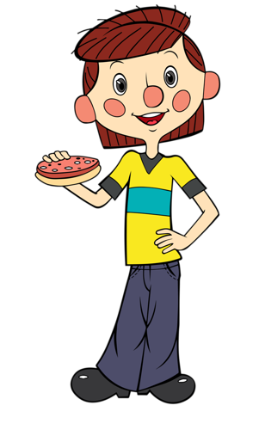
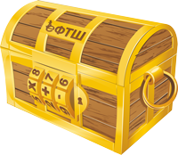
Маршрут

Slide 6
19 февраля. Классная работа.
Математический диктант.
1)Произведение чисел 7 и 8;
2)Число 45 уменьшите в 9 раз;
3)Делимое 40, делитель 8, найдите частное;
4)Первый множитель 9, второй 3, найдите произведение;
5)Разность чисел 80 и 40;
6)Частное чисел 36 и 4.

Slide 8
Сколько заготовила белка шишек, если разгрызла 17, а осталось разгрызть 15?

Slide 9
Сколько Саша собрал грибов, если Маша собрала 12, а Саша в 2 раза больше?

Slide 10
Сколько яблок съел ёжик, если у него было 34, а осталось 18?

Slide 11
Сколько в лесу хвойных деревьев, если лиственных 64, а хвойных в 4 раза меньше?

Slide 12
Маршрут

Slide 13
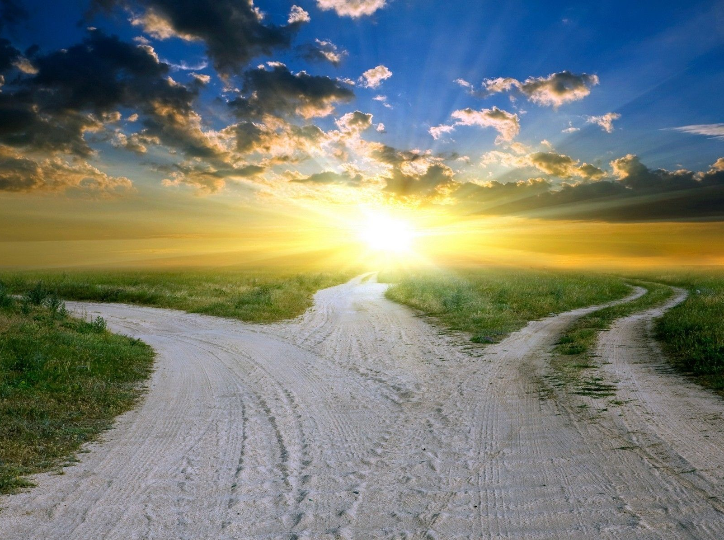
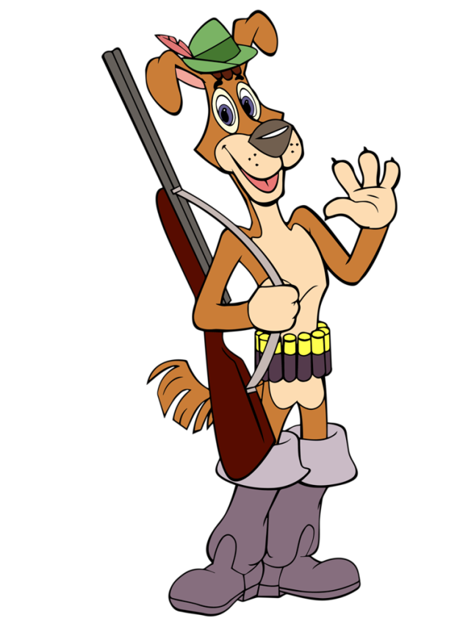

Slide 14
Проверка

Slide 16
Физкультминутка
Если делится на 3 - наклон вперёд.
Если делится 5 - хлопок в ладоши.
Если делится на 8 - приседаете.

Slide 17
Шарик принёс 72 бревна, а Матроскин в 4 раза меньше. Сколько брёвен они принесли вместе? * Для того чтобы построить опору для моста, сколько каждому из трёх героев нужно принести брёвен, если бы они работали по-честному?

Slide 18
1) 72:4=18 (бр.) – принёс Матроскин 2) 72+18=90 (бр.) Ответ: 90 брёвен принесли Шарик и Матроскин. * 90:3=30 (бр.)

Slide 20
Маршрут

Slide 22
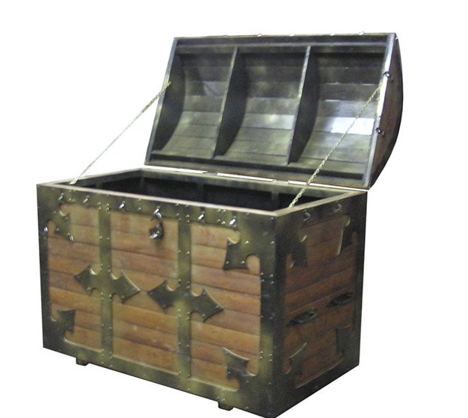
МОЛОДЦЫ !!!

Slide 24
Домашнее задание
Повторить таблицу умножения.
Карточка.

